Slide 1
经传多赢
短线突击营
经传多赢
短线突击营
.
每周日至周四 19:30-20:15 火爆开讲

Slide 2

抱团瓦解
资金切换
主讲老师
罗雪奎
课程日期
2026.10.22
投顾执业编号
A1120616080001
基金从业编号
A20250619001216
中国·广州

Slide 3
PART 01
大 盘

Slide 4
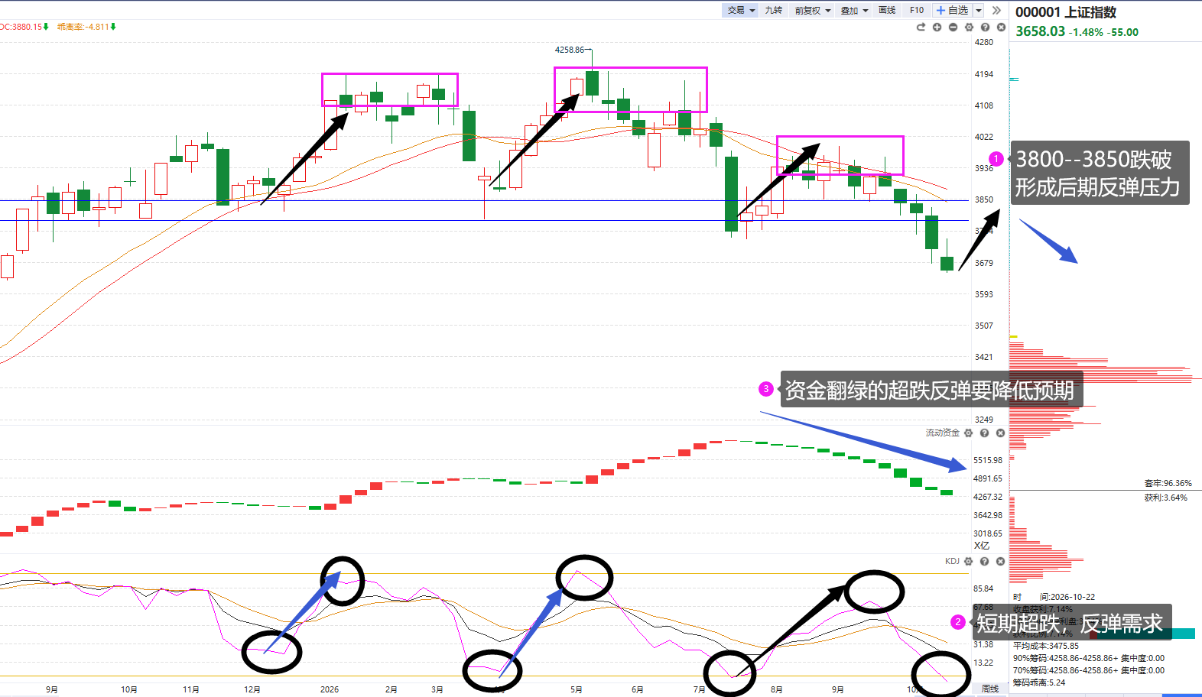
大盘：平台击穿，超跌反弹

Slide 5
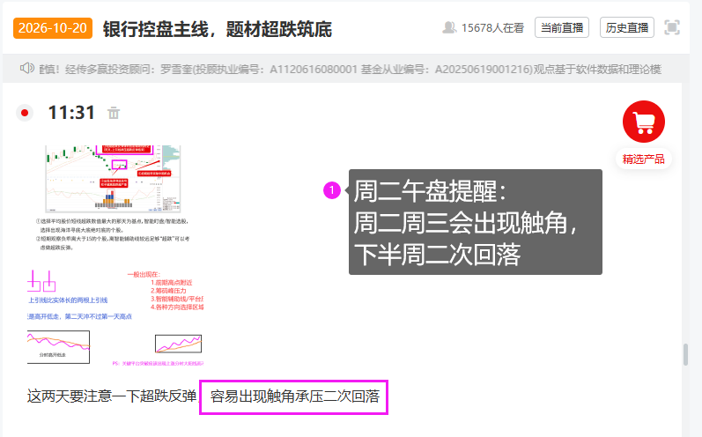
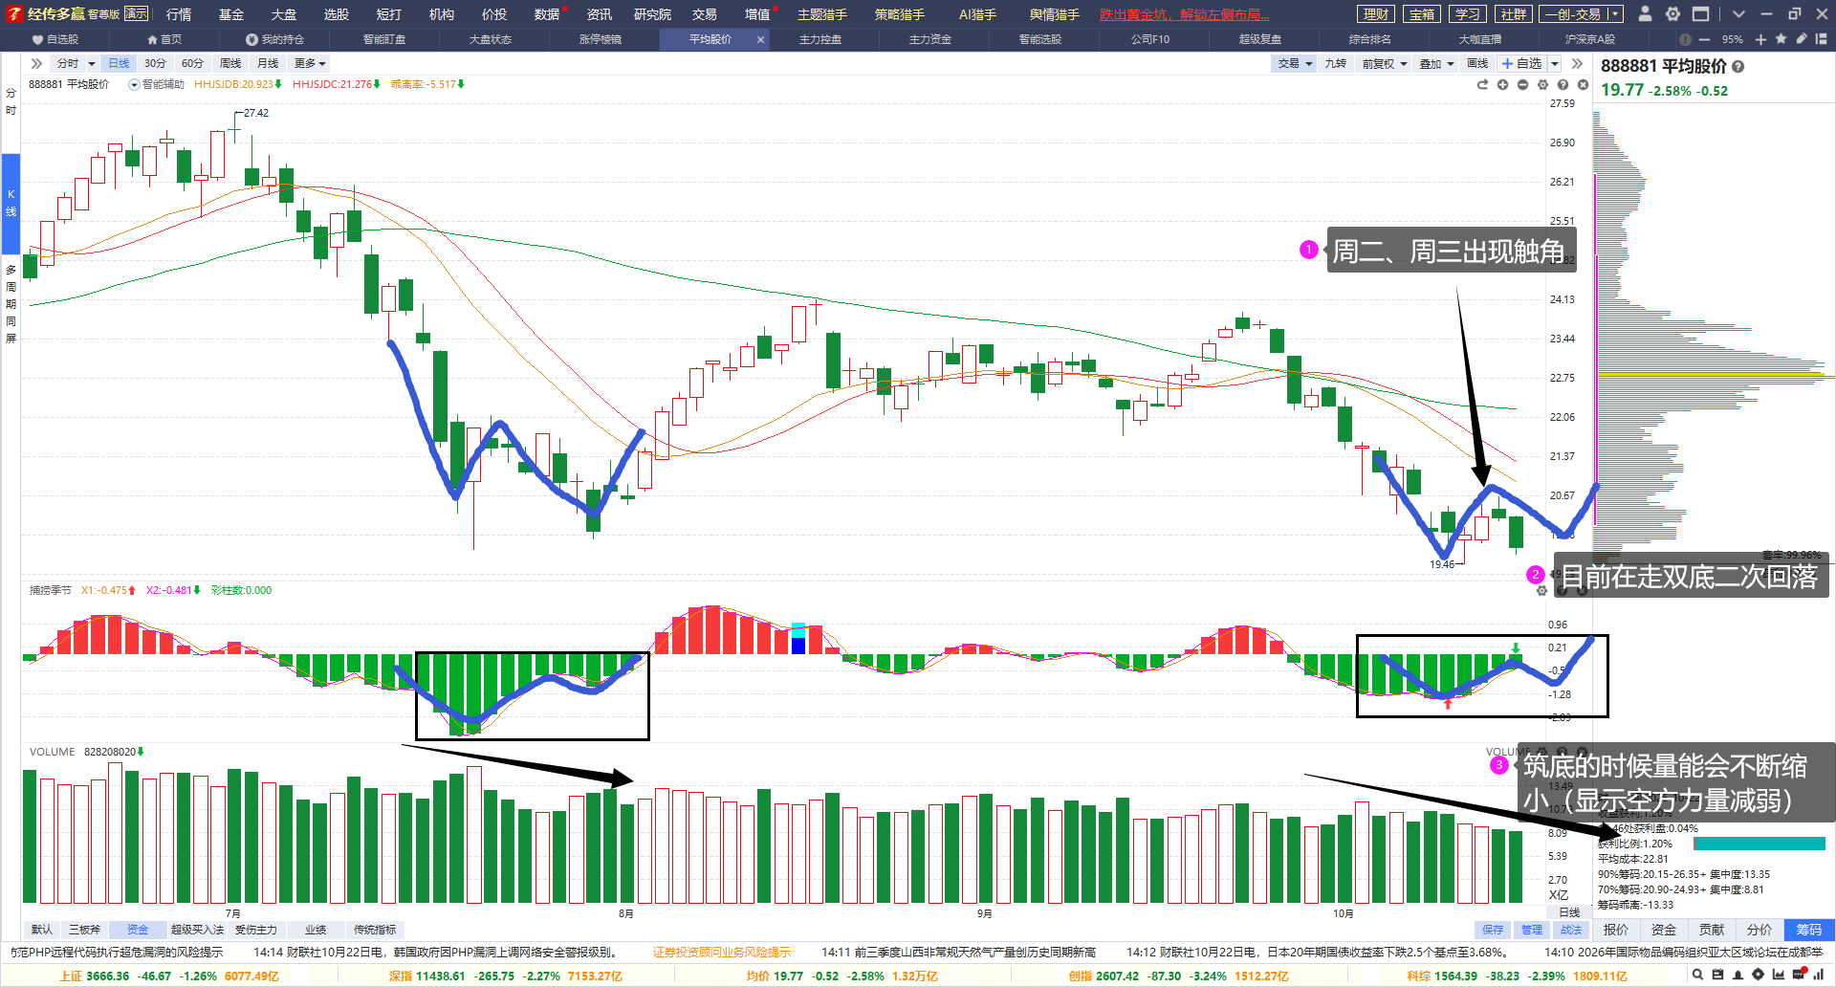
短期：双底结构+业绩兑现
时间：10月底-11月初
企稳：周线金叉日线双底
进攻：短线上攻上穿+B点

Slide 6
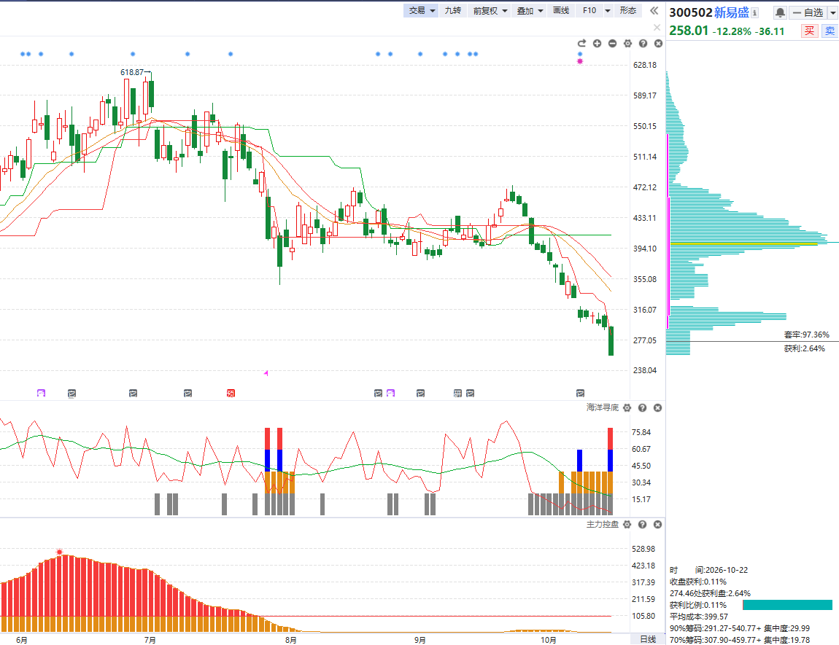
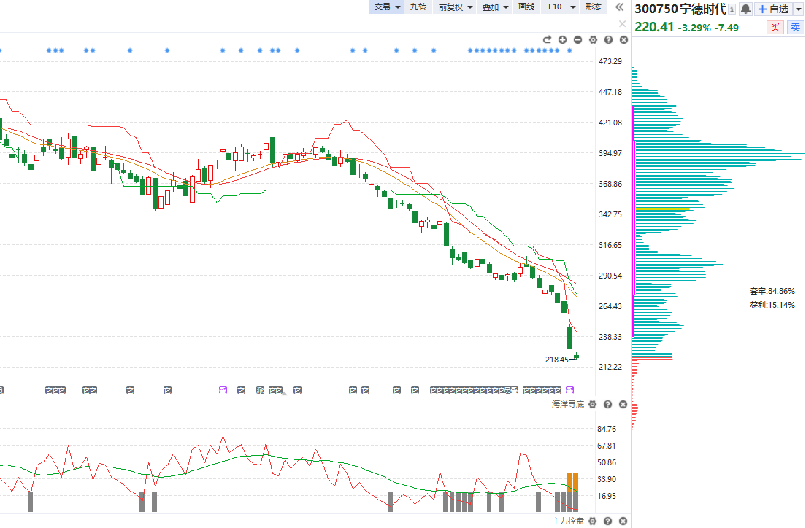
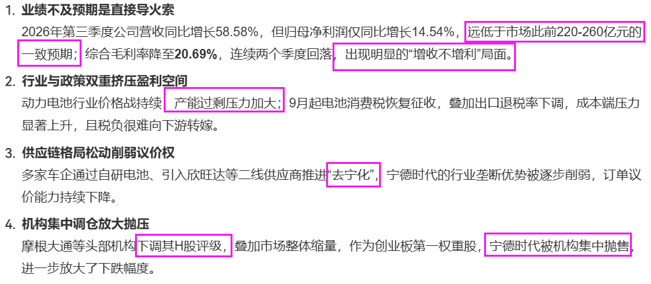
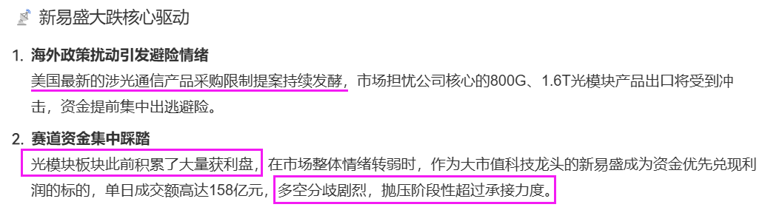
利空发酵+业绩窗口
图片来源：deepseek
图片来源：deepseek

Slide 7
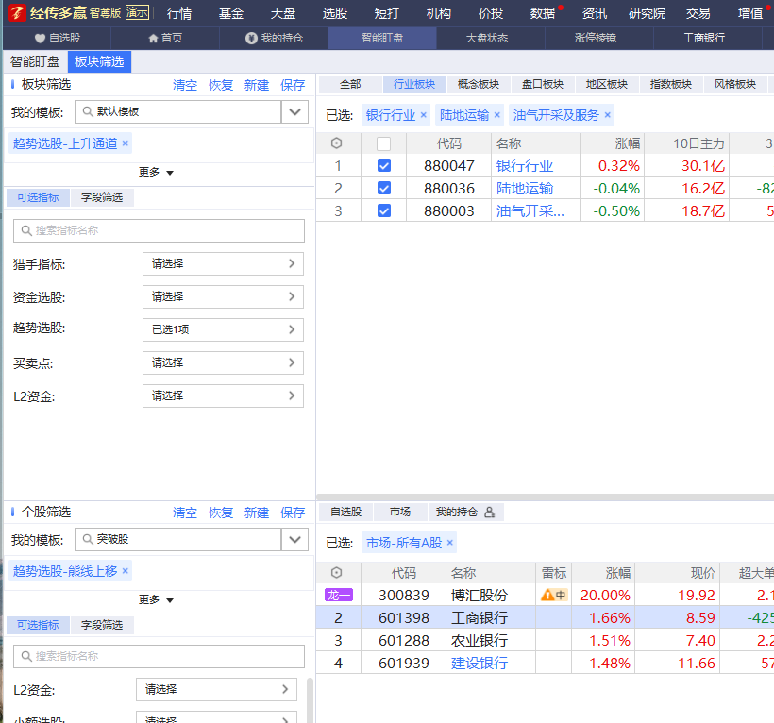
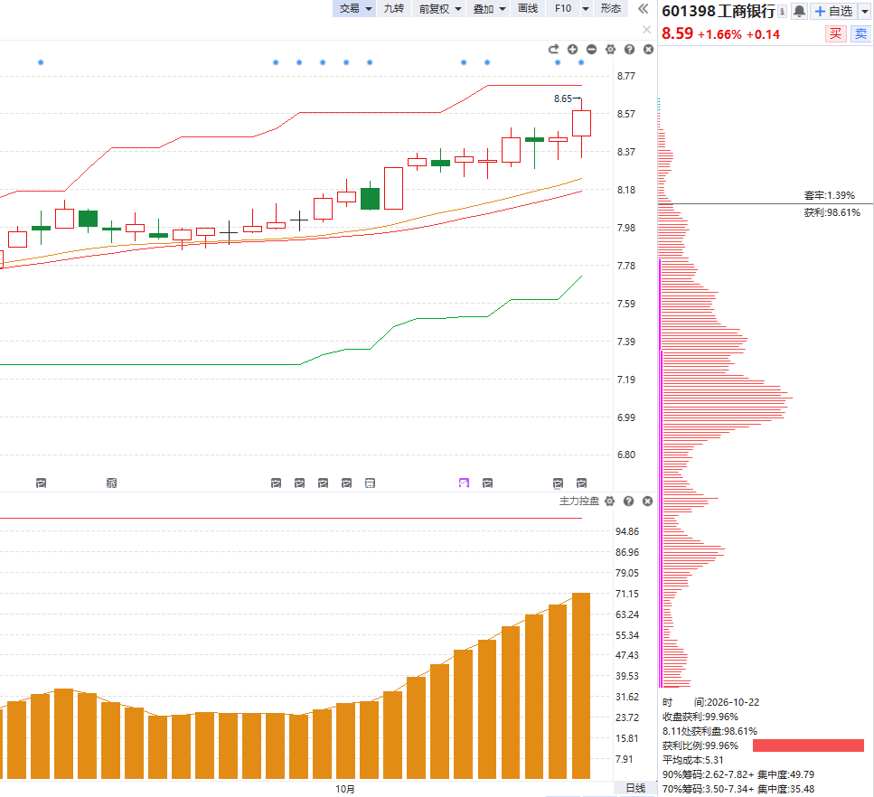
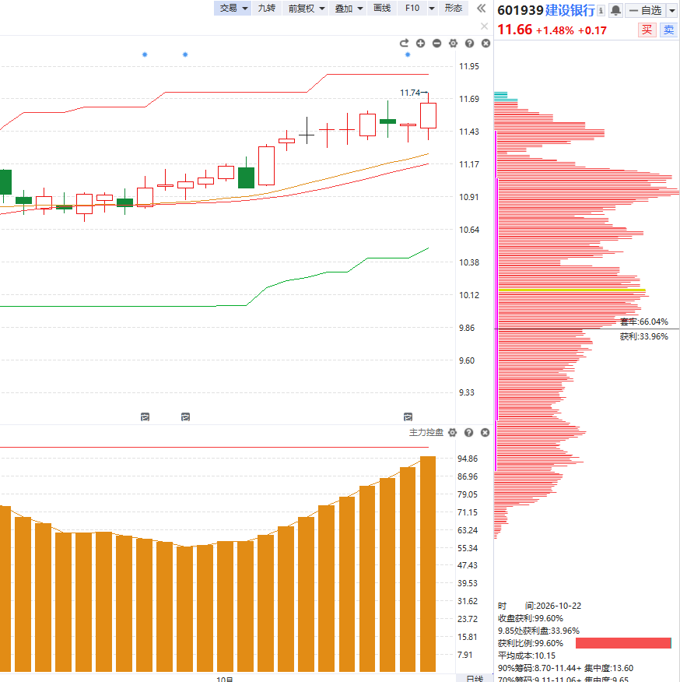
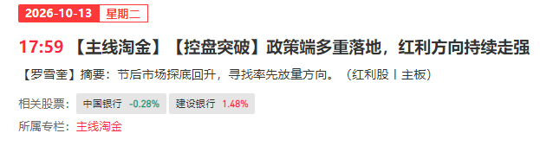
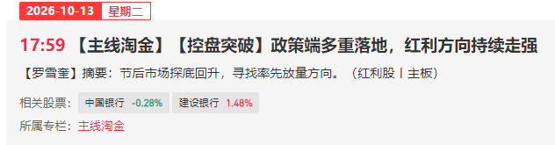
红利控盘，强者恒强
①银行成为控盘主线（最高）
②60日线持续向上（即使回档也有限）

Slide 8
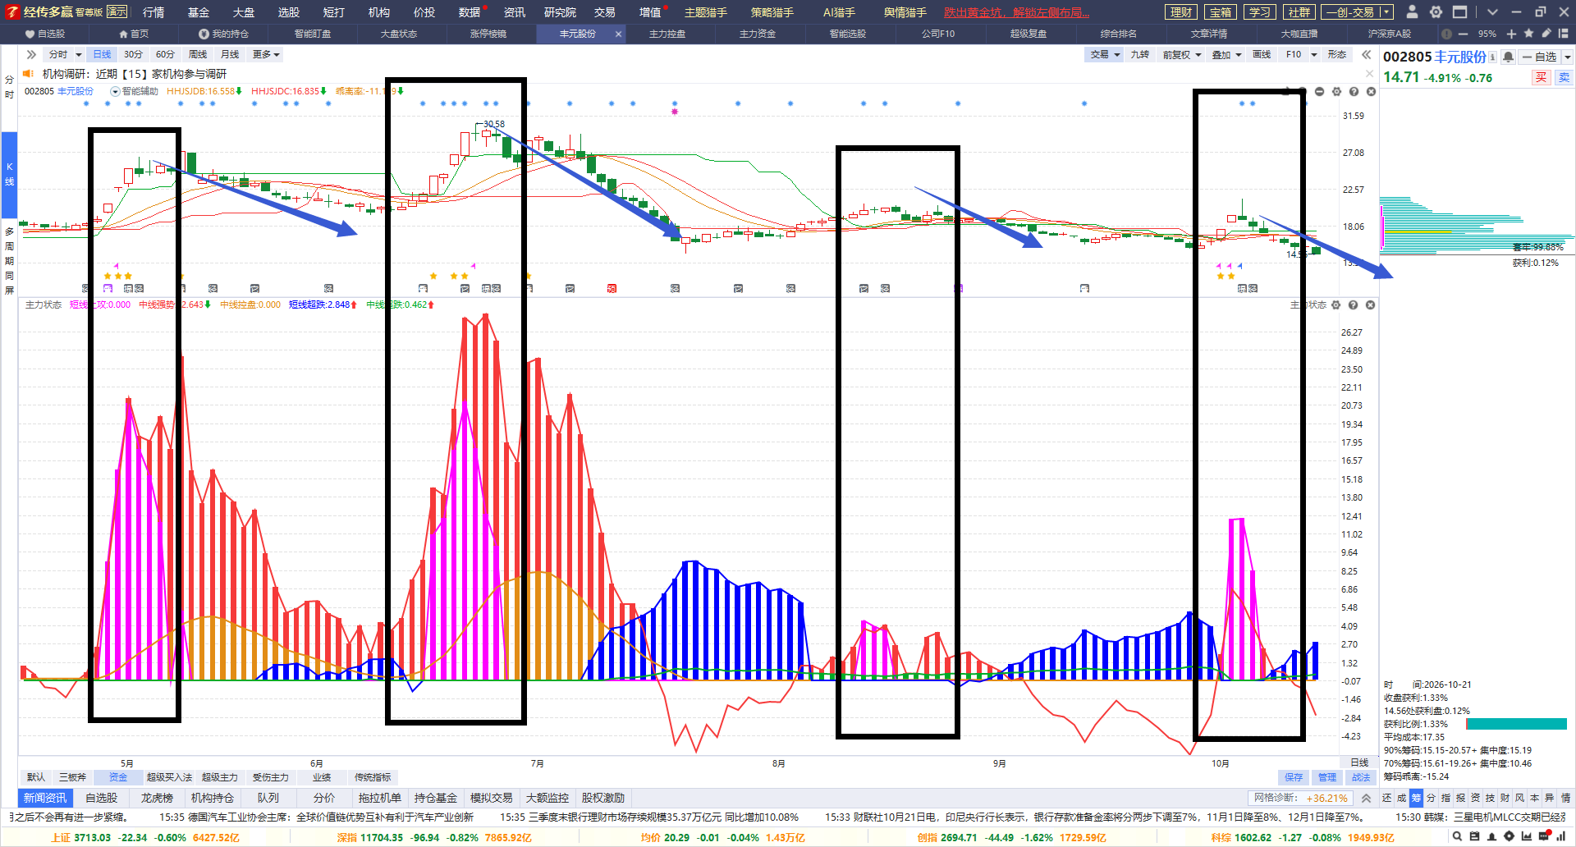
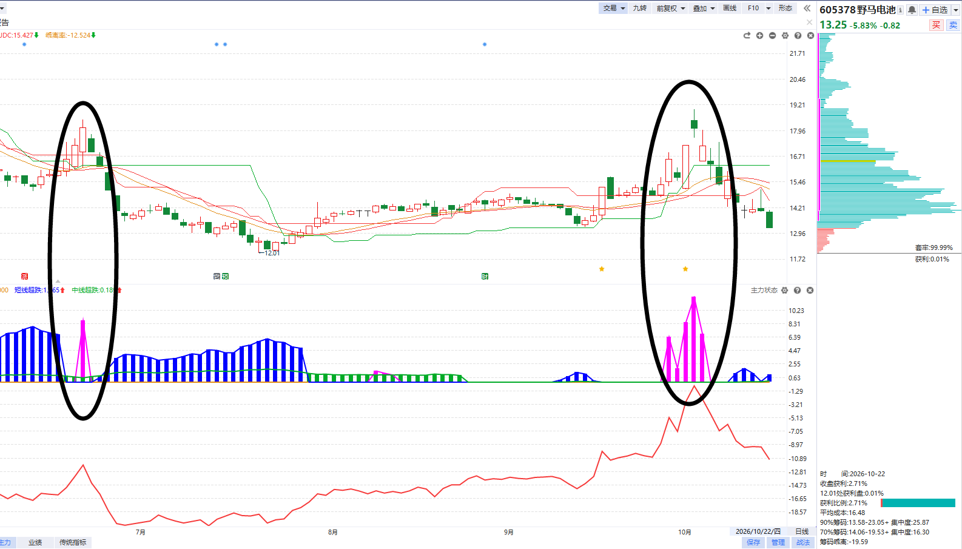
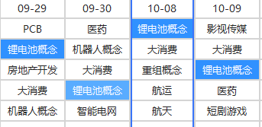
增量不足，短线炒作易A杀
主力状态紫色占据主导易A杀
国庆节后异动的热点出现A杀，要谨防当下异动热但A杀
（如传媒、消费、机器人等）

Slide 9
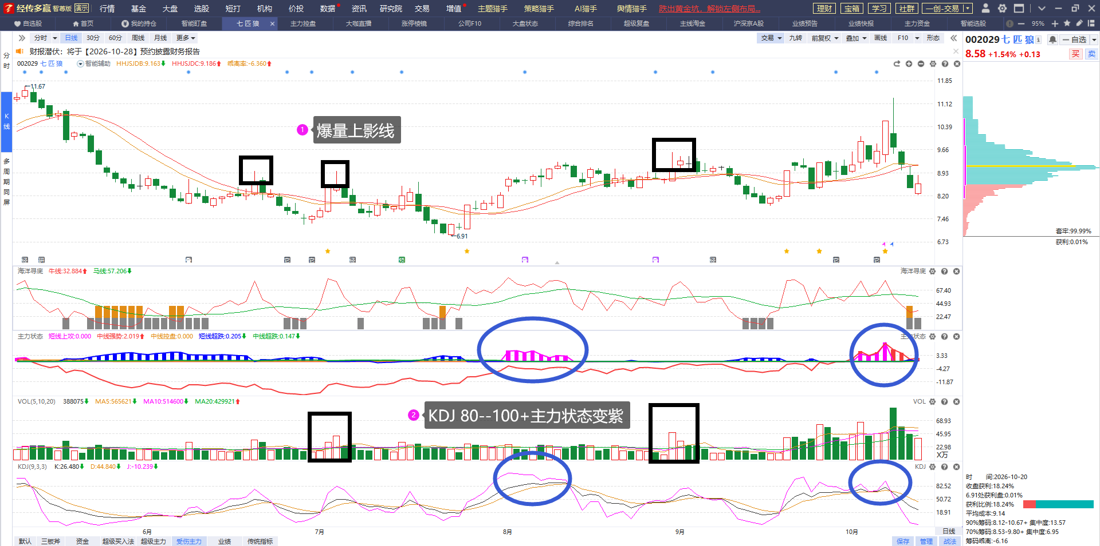
被套个股的卖点
1.爆量上引线
2.蓝色超跌归0
3.主力状态变紫

Slide 10
PART 02
未来看点

Slide 11
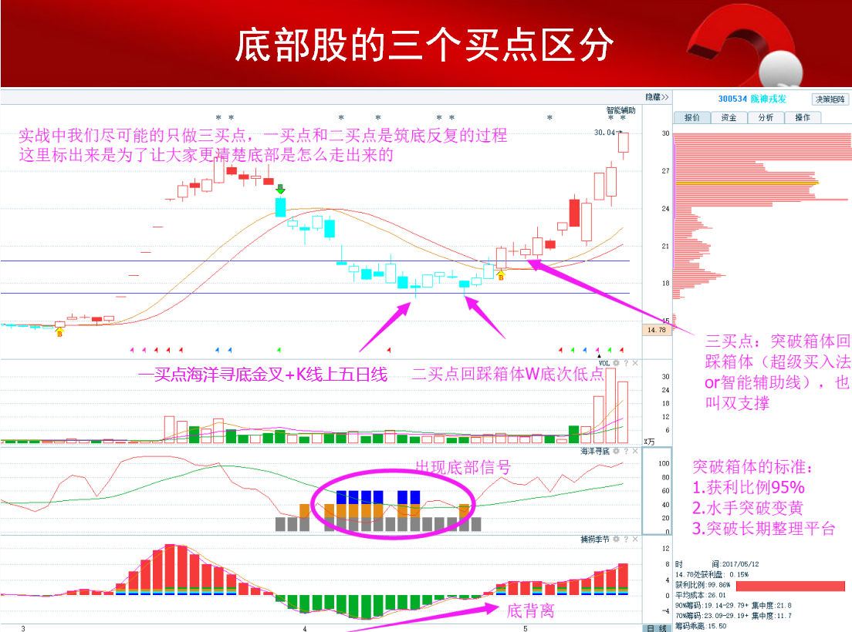
底部的三个买点

Slide 12
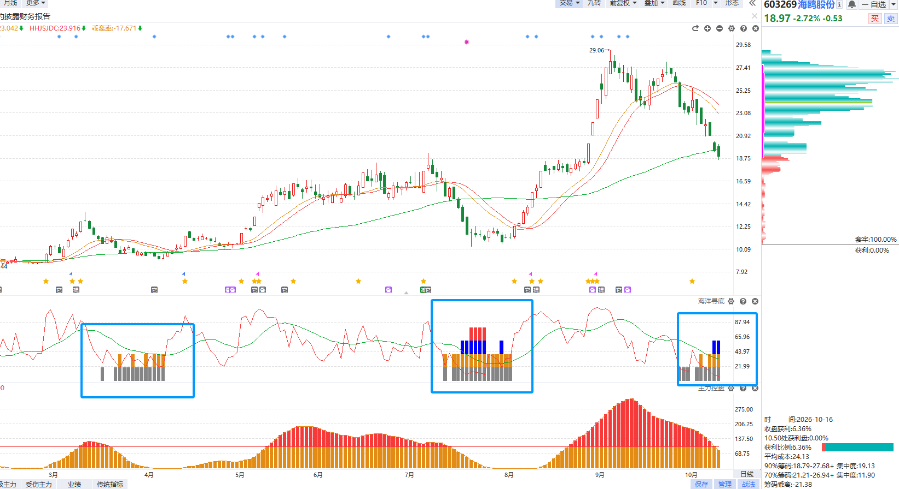
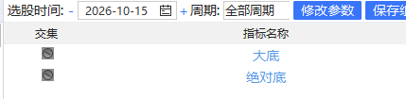
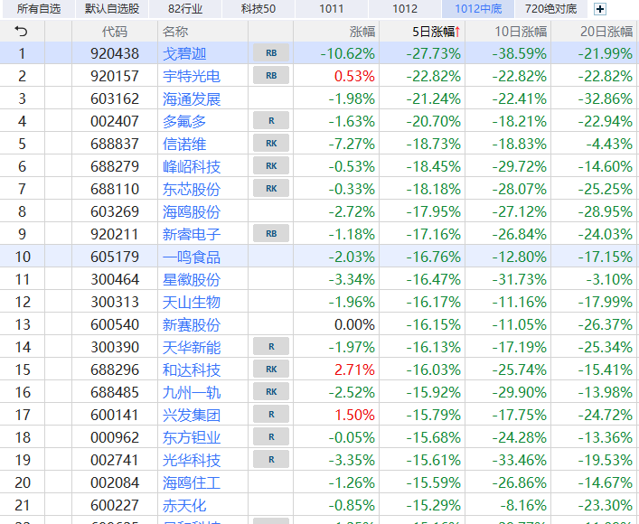
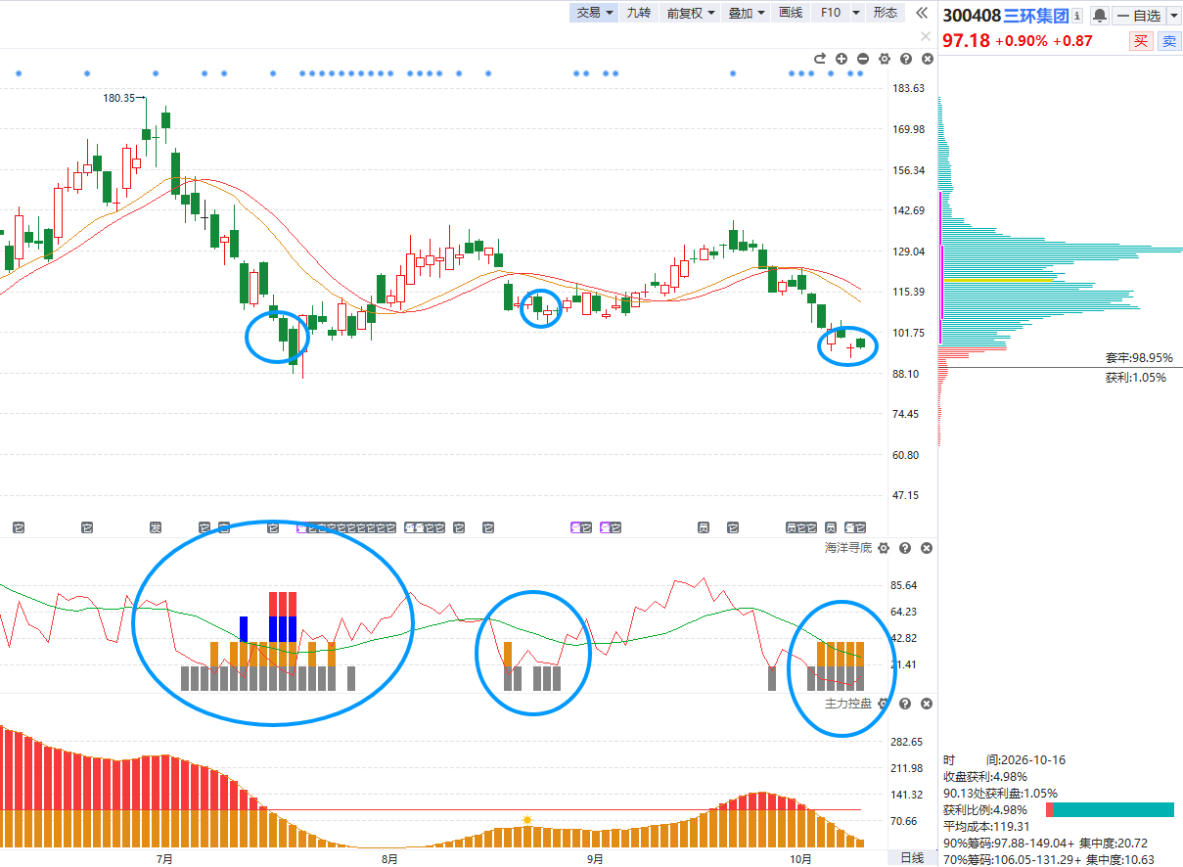
超跌反弹（鱼苗中选受伤主力）
买点：
①底部信号+上五日线
②底背离（双底）
③放量突破小平台回档
卖点：
a.弱势：破位反抽触角承压
b.强势：周线死叉卖在阳线
底部信号+十日跌幅居前+高控盘降低
（周一讲课是10.12中底，周四是10.15大底都可以）

Slide 13
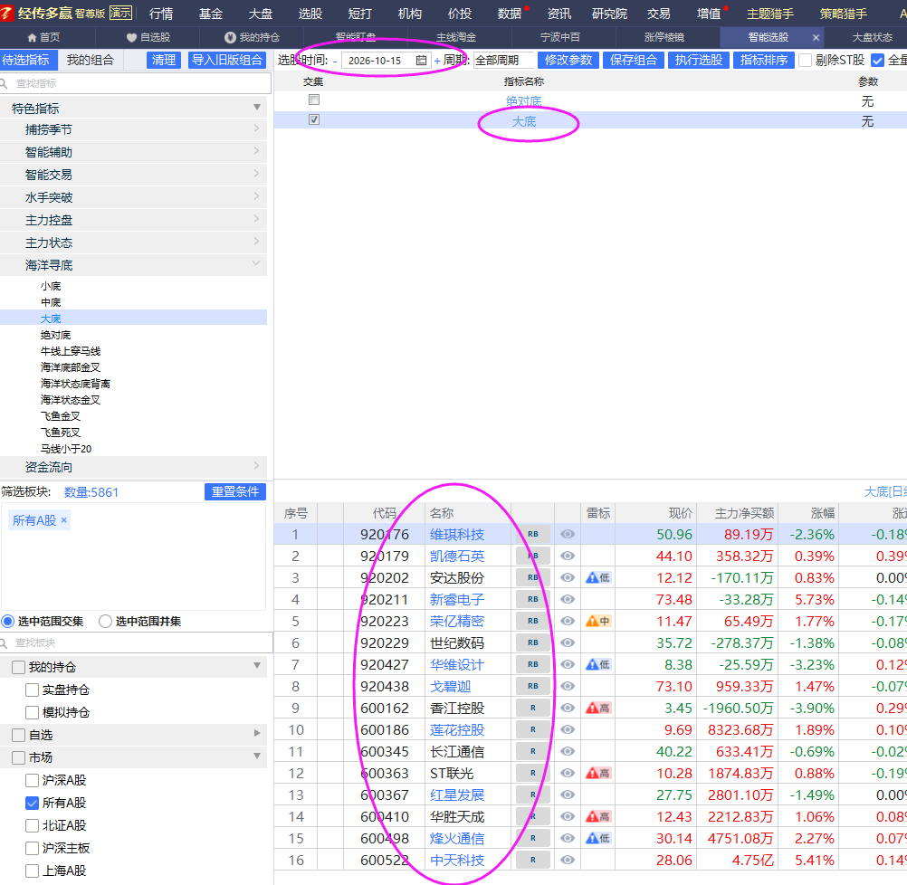
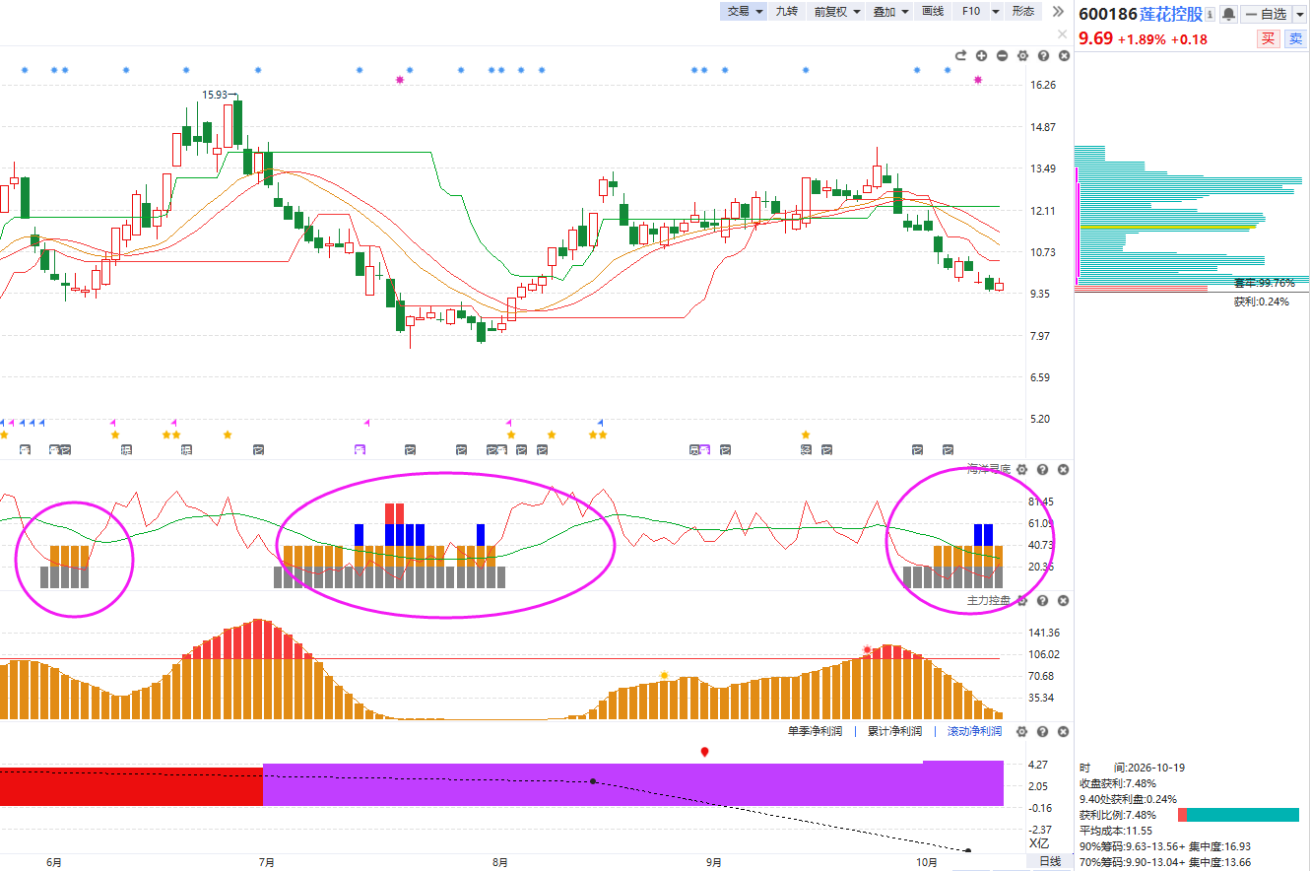
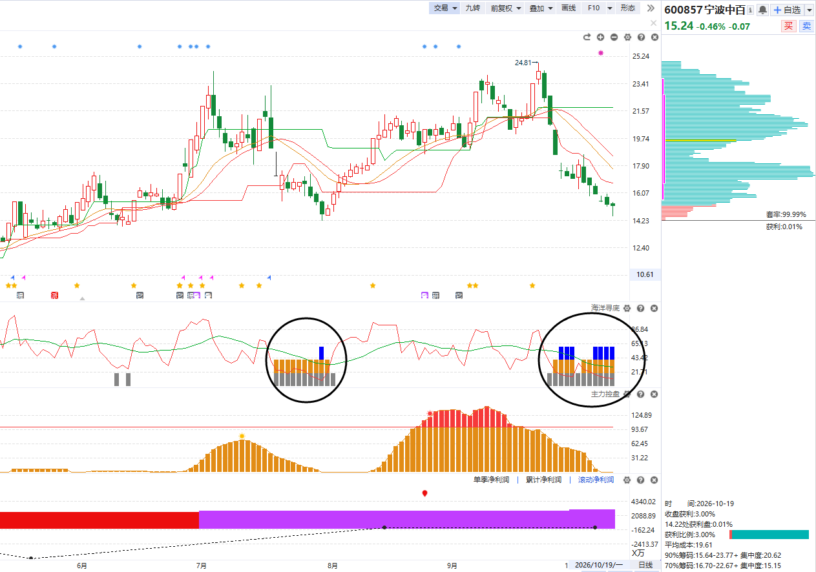
受伤主力（10.15大底）

Slide 14
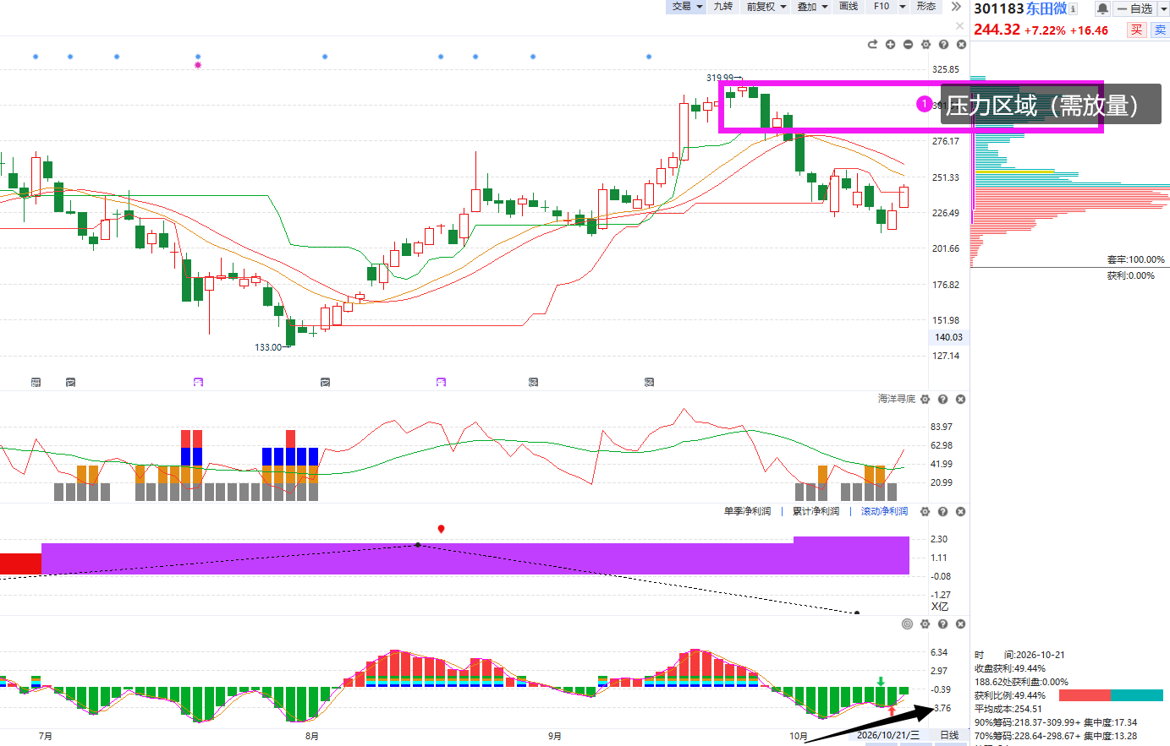
超跌反弹（鱼苗中选受伤主力）
接上页选股
左侧交易：底部信号+上五日线
右侧交易：大单+熊线上移

Slide 15
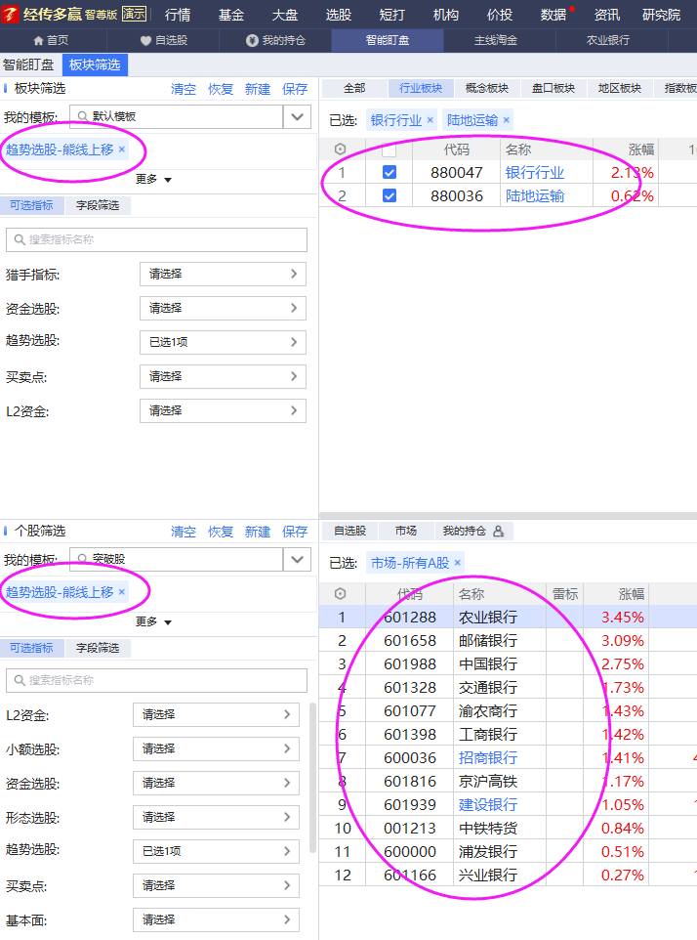
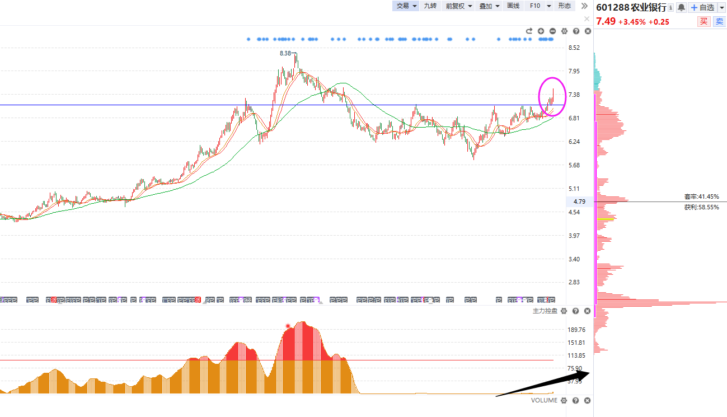
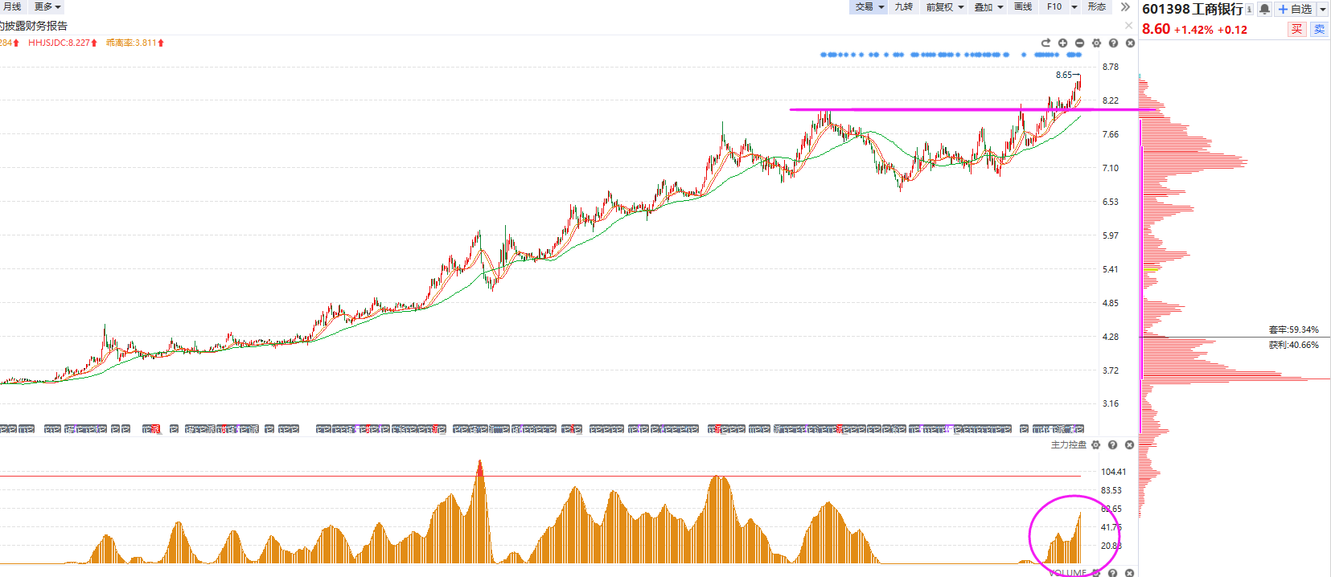
控盘突破：银行

Slide 16
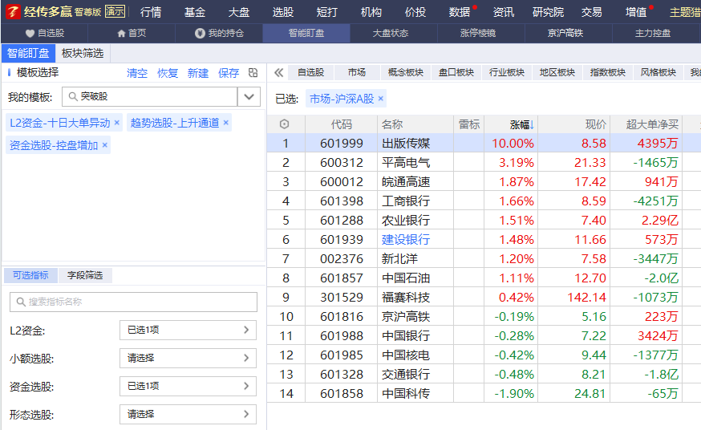
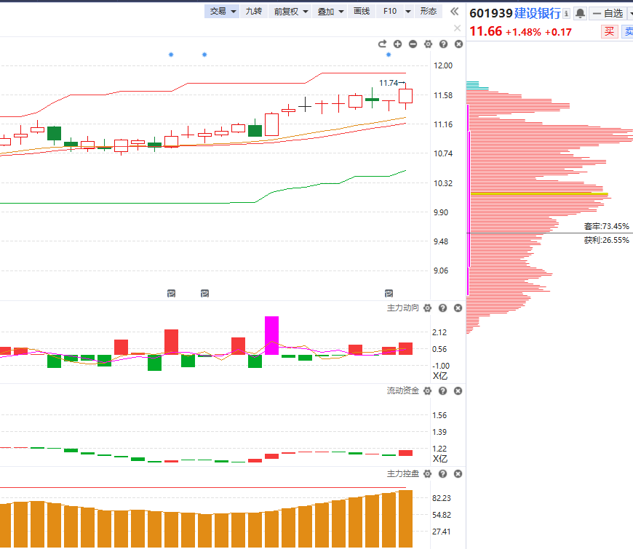
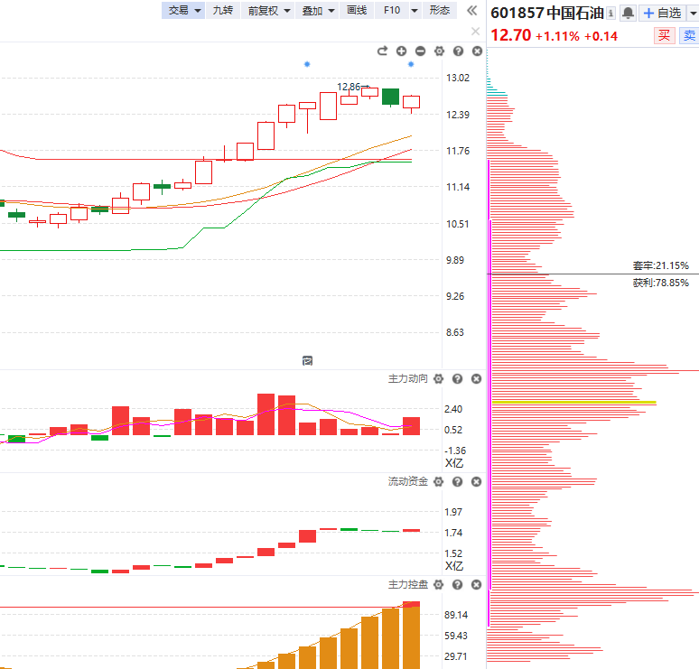
短期活跃方向

Slide 17

附：个股走强走弱的区别

Slide 18

选股王专属服务群
为了针对性帮助大家深度掌握选股王的功能，我特别为选股王用户创建了【选股王服务群】!
群名：罗雪奎【选股王服务群】
入群条件：成为选股王满6个月且在期即可进群
（每个用户仅可根据自身版本进入1个服务群）
群服务内容：我会常驻群里和大家面对面交流，持续给大家讲对应版本相关的使用和内容，也会给群内朋友们提供日常群服务（注：社群不设立周复盘、不设立专属课）
注意事项
1、本群为产品交流、学习互动平台，希望所有群成员共同维护良好的交流环境；
2、群内杜绝私聊、拉人建群、负能量传递、推荐股票、指导操作等扰乱群秩序的行为，经发现且仍不作调整的成员，群主将采取移出群聊的措施；
3、工作人员发布的所有信息及观点均来源于公开信息及经传软件信号显示，仅供参考，不构成最终投资依据，软件作为辅助参考工具，无法承诺收益，投资者应正视市场风险，自主作出投资决策并自行承担投资风险。投资有风险，入市须谨慎！
扫描二维码即可入群

Slide 19






附：上涨的承压信号
2.量价（捕捞季节）背离
1.上引线、阴包阳
3.周线死叉，日线回档易破位
4.上涨资金翻绿
5.墓碑量信号
6.买单减少，大卖单出现（L2)

Slide 20

十一月行情展望

Slide 21
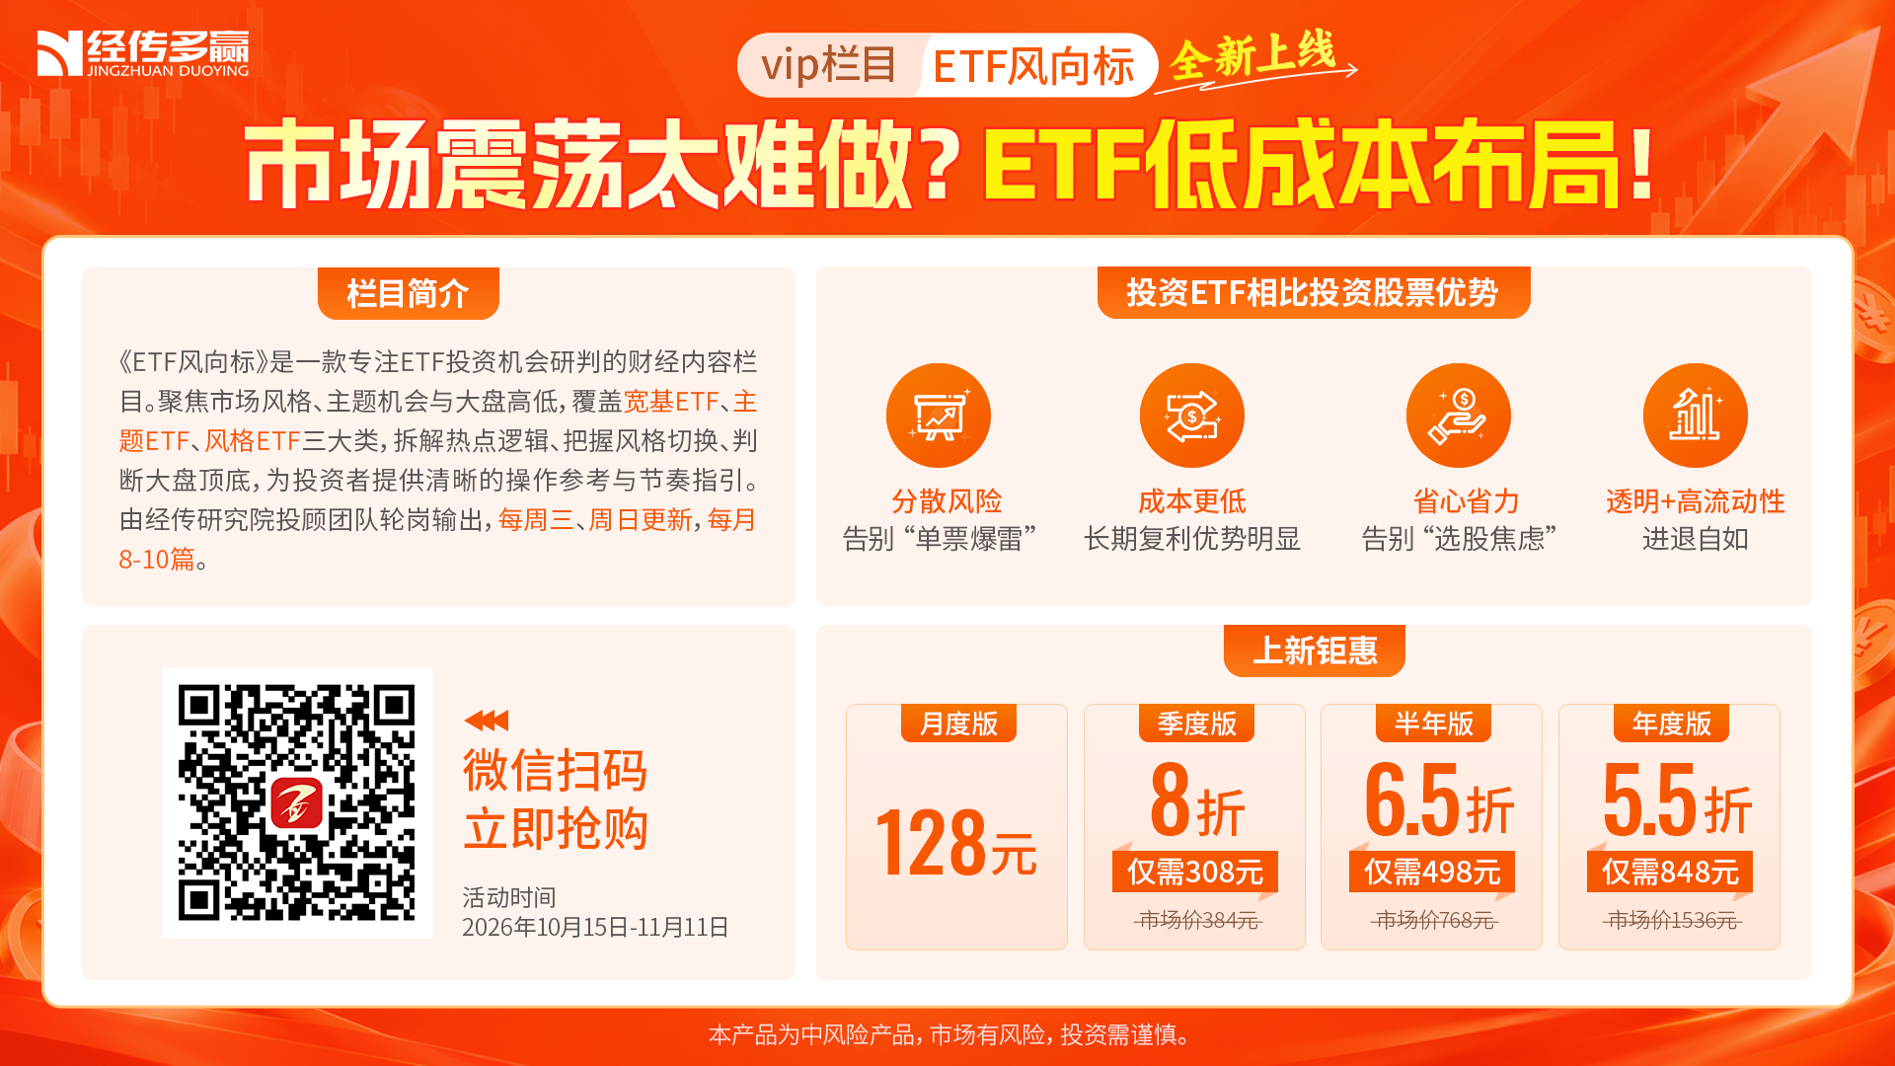

Slide 22
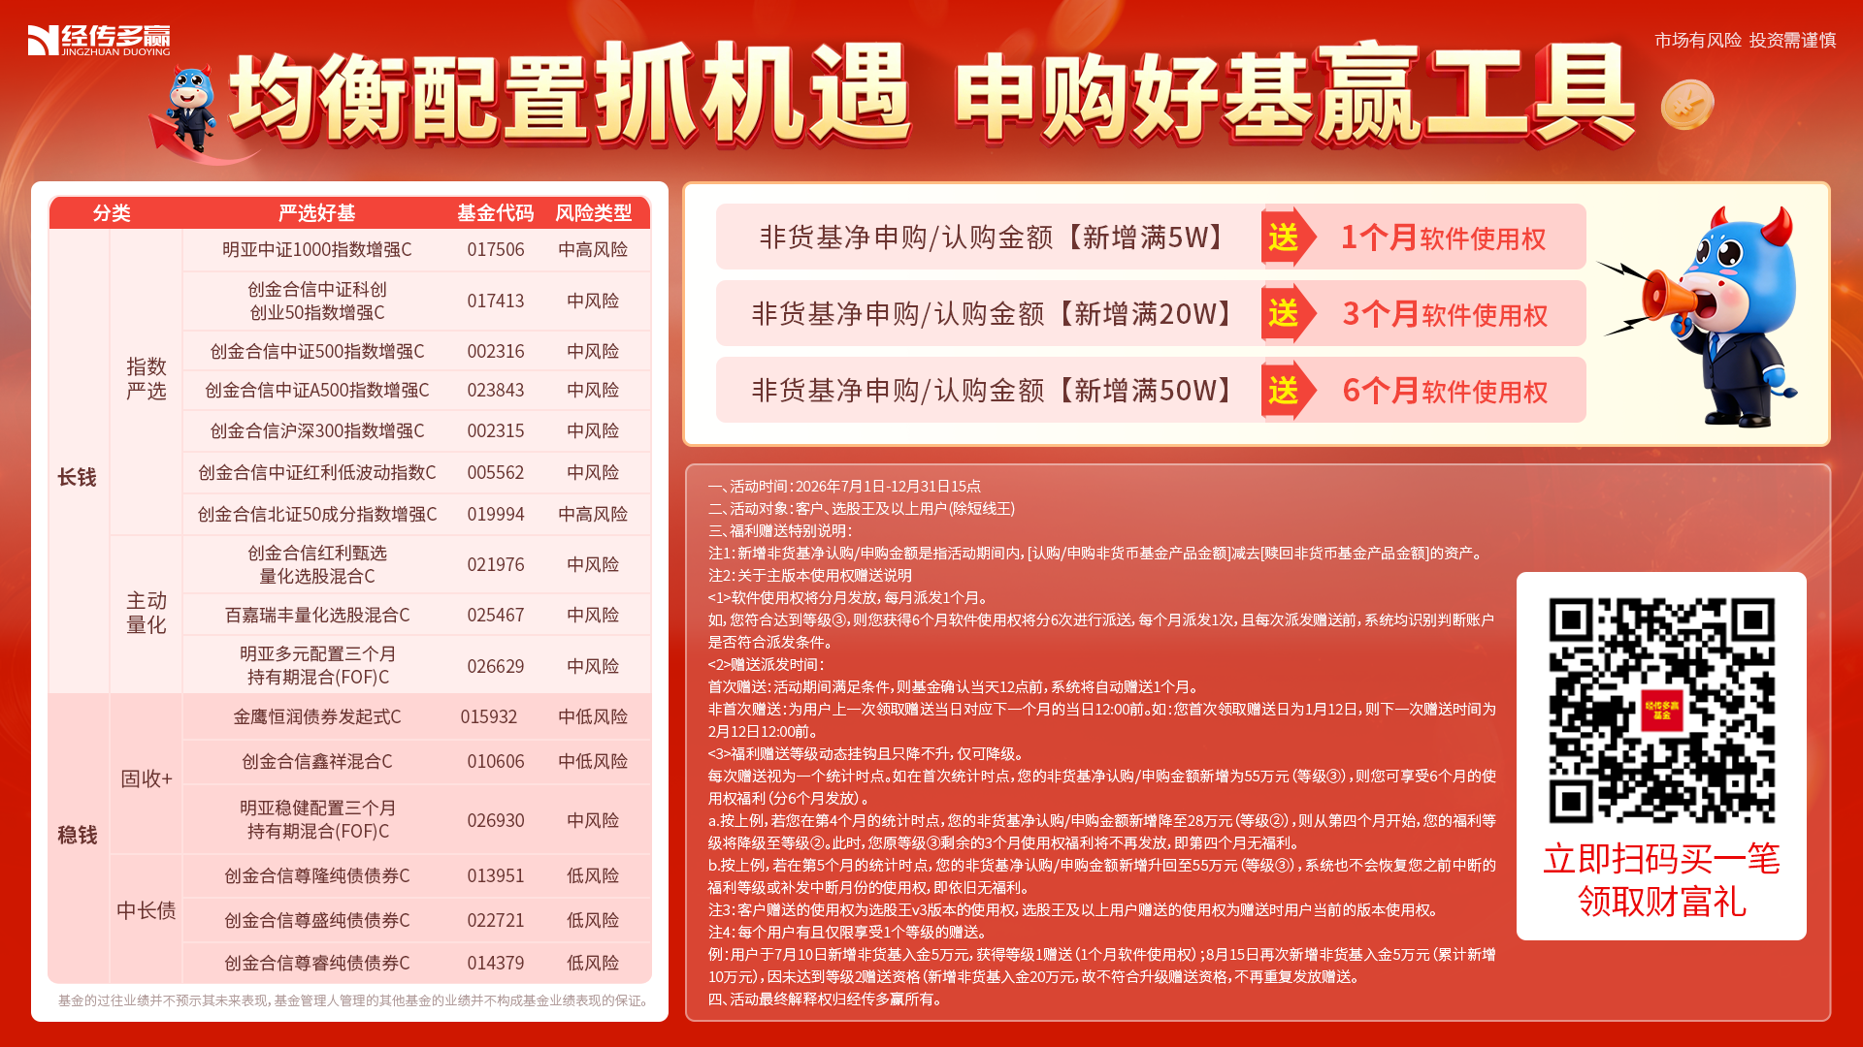

Slide 23


让投资遇见美好
我司所有工作人员均不允许推荐股票、不允许承诺收益、不允许代客理财、不允许合作分成、不允许私下收款，如您发现有任何违规行为，请立即拨打400-9088-988向我们举报！
风险提示：所有信息及观点均来源于公开信息及经传软件信号显示，仅供参考，不构成最终投资依据，软件作为辅助参考工具，无法承诺收益，投资者应正视市场风险，自主作出投资决策并自行承担投资风险。投资有风险，入市须谨慎！

